Slide 1
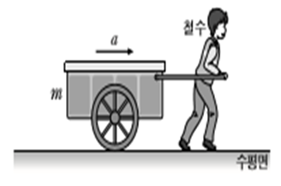



$$W=F⋅s$$
$$F$$
$$s$$

